Slide 1
第十章 面向对象 (1)

Slide 2
第十章内容概要
★
面向对象方法学概述
UML基础
面向对象的需求提取
面向对象分析
面向对象设计的准则
启发规则
软件重用
面向对象系统设计
面向对象对象设计

Slide 4
什么是面向对象
★
Coad和Yourdon给出了一个定义：
“面向对象=对象+类+继承+通过消息进行通信”
认为客观世界是由各种对象组成的，任何事物都是对象，复杂的对象可以由比较简单的对象以某种方式组合而成；
把所有对象都划分成各种对象类（简称为类，class），每个对象类都定义了一组数据和一组方法；
按照子类（或称为派生类）与父类（或称为基类）的关系，把若干个对象类组成一个层次结构的系统（也称为类等级）；
对象彼此之间仅能通过传递消息互相联系。

Slide 5
面向对象的概念
对象：在应用领域中有意义的、与所要解决的问题有关系的任何事物都可以作为对象，它既可以是具体的物理实体的抽象，也可以是人为的概念，或者是任何有明确边界和意义的东西。
对象是由描述该对象属性的数据以及可以对这些数据施加的所有操作封装在一起构成的统一体。

Slide 6
面向对象的概念
对象的形象表示：
操作1
状态
S
界 面
操作2
操作3
操作1，2，3的实现
对象的形象表示

Slide 7
面向对象的概念
对象的定义：
定义1：对象是具有相同状态的一组操作的集合。
定义2：对象是对问题域中某个东西的抽象，这种抽象反映了系统保存有关这个东西的信息或与它交互的能力。也就是说，对象是对属性值和操作的封装。
定义3：对象∷=(ID，MS，DS，MI)。其中，ID是对象的标识或名字，MS是对象中的操作集合，DS是对象的数据结构，MI是对象受理的消息名集合(即对外接口)。

Slide 8
面向对象的概念
对象中的数据表示对象的状态，一个对象的状态只能由该对象的操作来改变。每当需要改变对象的状态时，只能由其他对象向该对象发送消息。对象响应消息时，按照消息模式找出与之匹配的方法，并执行该方法。
输入 f_{i} , X
状态
S
输出f_{i}(X,S)
操作：f₁，f₂，…，f_{n}
转换：g₁，g₂，…，g_{n}
转换 ：新状态S’=g_{i} (X,S)
用自动机模拟对象

Slide 9
面向对象的概念
与面向对象相关的主要概念：
标识身份（Identity）；
抽象（Abstraction）；
分类（Classification）；
封装（Encapsulation）；
继承（Inheritance）；
多态（Polymorphism）；
这些概念按与面向对象本质相关的程度排列；

Slide 10
面向对象的概念
标识身份：意指数据与操作都被组织到相互分离、区别开来的问题空间实体当中。没有身份，对象就没有和某问题空间相联系，就仅仅是某个抽象数据类型，丧失了与问题求解相关的语义，无法与其他问题空间对象相联系，也无法被集成进整个开发求解过程。

Slide 11
面向对象的概念
抽象：这个要素并非面向对象独有，是在描述系统时应在一定程度上遵循的原则；

Slide 12
面向对象的概念
分类：把具有相同属性类型和操作的对象组成一组。
分类本身具有主观性；
要针对待解问题与其解决方案来确定如何分类；
是组织问题空间知识的一种方法；
类（class）：“类”就是对具有相同数据和相同操作的一组相似对象的定义。
实例（instance）：实例就是由某个特定的类所描述的一个具体的对象。

Slide 13
面向对象的概念
封装：类封装了它的实例对象的属性与行为，隐藏实现细节。
对象具有封装性的条件如下：
有一个清晰的边界。所有私有数据和实现操作的代码都被封装在这个边界内，从外面看不见更不能直接访问。
有确定的接口（即协议）。这些接口就是对象可以接受的消息，只能通过向对象发送消息来使用它。
受保护的内部实现。

Slide 14
面向对象的概念
继承：是指能够直接获得已有的性质和特征，而不必重复定义它们。
根据各类间的异同点把它们组成层次结构，从而表示：位于下层的类继承了上层中某类的特点。
继承是子类自动地共享基类中定义的数据和方法的机制。
或者反方向来看，是从“特殊性”概念归纳“一般性” 概念的一种机制。
抽象类

Slide 15
面向对象的概念
使用继承的好处：
继承性使得相似的对象可以共享程序代码和数据结构，从而大大减少了程序中的冗余信息；
易于修改软件；
方便新的应用系统的开发；
利于软件重用；

Slide 16
面向对象的概念
多态：类的一个行为在其子类中有不同表现形式。
行为（Behavior）：是指一个对象所能执行的动作或者变换；
操作（Operation）：行为在类的定义中进一步被明确为操作；
方法（Method）：一个操作在某个类中的一种特定实现被称为一个方法；

Slide 17
Polymorphism means “many forms”. Polymorphic operations have many implementations.
A concrete subclass must implement all the abstract operations that it inherits.
With polymorphism, objects of different classes respond to the same message in different ways.
Concrete operations may also be polymorphic – but this is bad style.

Slide 18
1
*
Canvas
Shape
draw(g: Graphics)
getArea(): int
getBoundingArea(): int
Square
draw(g: Graphics)
getArea(): int
Circle
draw(g: Graphics)
getArea(): int

Slide 19
面向对象方法学的优点
与人类习惯的思维方法一致：
传统的程序设计技术忽略了数据和操作之间的内在联系，用这种方法所设计出来的软件系统其解空间与问题空间并不一致，难于理解。
面向对象的软件技术以对象（object）为核心 , 而对象是数据和操作的统一体，是对现实世界实体的正确抽象。
面向对象的设计方法与传统的面向过程的方法有本质不同：

Slide 20
面向对象方法学的优点
面向对象的环境提供了强有力的抽象机制，便于用户在利用计算机软件系统解决复杂问题时使用习惯的抽象思维工具；
面向对象方法学中普遍进行的对象分类过程，支持从特殊到一般的归纳思维过程；
面向对象方法学中通过建立类等级而获得的继承特性，支持从一般到特殊的演绎思维过程；
先设计出由抽象类构成的系统框架，随着认识深入和具体化再逐步派生出更具体的派生类——符合人们认识客观世界解决复杂问题时逐步深化的渐进过程。

Slide 21
面向对象方法学的优点
稳定性好：
传统的软件开发方法以算法为核心，建立起来的软件系统的结构紧密依赖于系统所要完成的功能，当功能需求发生变化时将引起软件结构的整体修改。
面向对象方法基于构造问题领域的对象模型，以对象为中心构造软件系统。由于现实世界中的实体是相对稳定的，因此，以对象为中心构造的软件系统也是比较稳定的。

Slide 22
面向对象方法学的优点
可重用性好：
传统的软件重用技术是利用标准函数库，但是，标准函数缺乏必要的“柔性”。
即使是具有功能内聚性的模块也并不是自含的和独立的，相反，它必须运行在相应的数据结构上。
面向对象方法所使用的对象是数据和操作的统一体，因此，对象具有很强的自含性。对象固有的封装性和信息隐藏机制，使得对象的内部实现与外界隔离，具有较强的独立性。
面向对象的软件技术在利用可重用的软件成分构造新的软件系统时，有很大的灵活性：实例化、继承。

Slide 23
面向对象方法学的优点
较易开发大型软件产品：
面向对象范型中构成软件系统的每个对象就像一个微型程序，可以把一个大型软件产品分解成一系列本质上相互独立的小产品来处理 。

Slide 24
面向对象方法学的优点
可维护性好：
面向对象的软件稳定性比较好。
面向对象的软件比较容易修改：封装，继承和多态性。
面向对象的软件比较容易理解。
易于测试和调试。

Slide 25
使用面向对象方法的开发过程
面向对象开发的优势：
易于表示含有大量交互的系统；
能用相同术语来描述问题及其解决方案：对象连接了问题空间和求解空间；
开发过程的不同阶段都能使用同一种术语：对象连接了各开发阶段；
面向对象是一种关于问题及其解答该如何表述的哲学；
面向对象不是一种软件生命周期模型。

Slide 26
使用面向对象方法的开发过程
需求获取；
面向对象分析：确定问题空间对象、它们间的关系、属性和操作，建立分析模型；
系统设计：确定子系统和大多数重要的求解空间对象；
对象设计：精确细化上述两组对象，并确定完成系统所需的其他求解空间对象；
面向对象编码与测试；

Slide 27
使用面向对象方法的开发过程
维护期
喷泉模型
进一步开发
运行状态
集成和测试阶段
编码阶段
面向对象设计阶段
面向对象分析阶段
需求阶段

Slide 28
第十章内容概要
面向对象方法学概述
UML基础
面向对象的需求提取
面向对象分析
面向对象设计的准则
启发规则
软件重用
面向对象系统设计
面向对象对象设计
★

Slide 29
面向对象建模
模型（Model） ：为了理解事物而对事物作出的一种抽象，是对事物的一种无歧义的书面描述。
模型由一组图示符号和组织这些符号的规则组成，利用它们来定义和描述问题域中的术语和概念。
模型是一种思考工具，把知识规范地表示出来。
建模（Modeling）：捕捉系统本质的过程；
建模：
直观地记录认知和求解过程；
支持团队成员间的有效沟通；
有助于重复利用各阶段积累的智力成果；
建模：简化了认知过程，化简了求解过程；

Slide 36
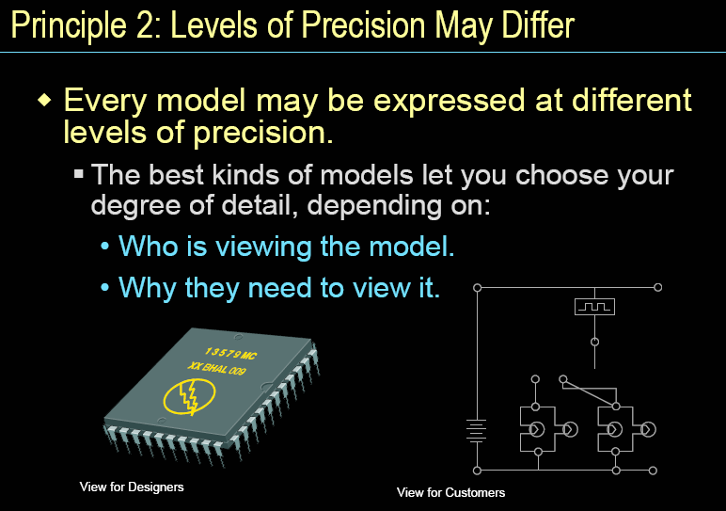

Slide 39
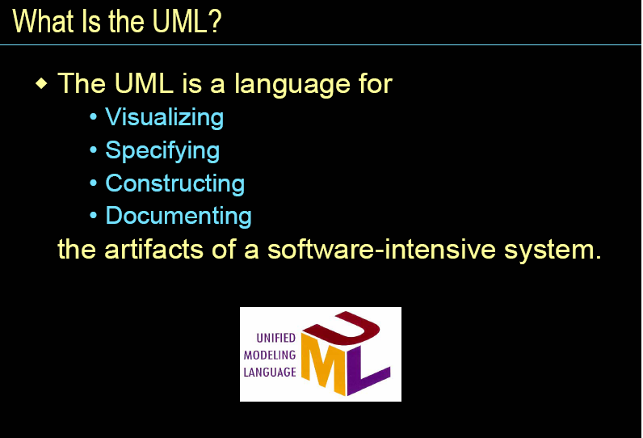

Slide 40
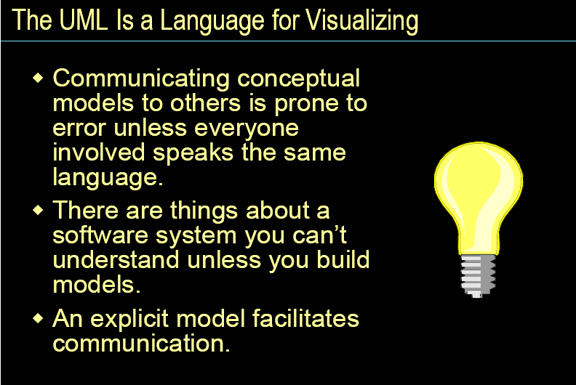

Slide 41
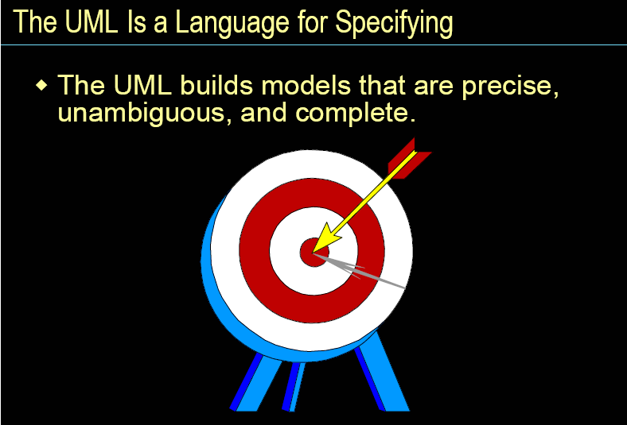

Slide 42
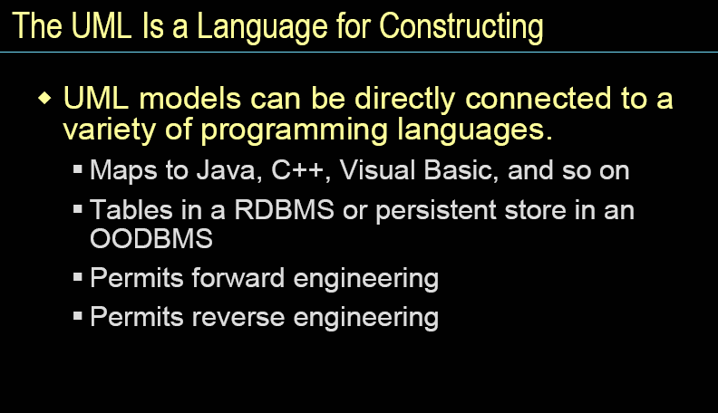

Slide 47
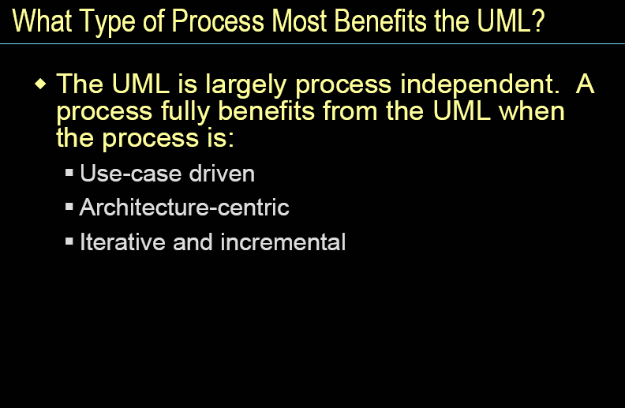

Slide 52
面向对象建模符号系统——UML
在不同类型系统中的应用
主要用于软件密集型系统，也可用于对非软件系统进行建模：
信息系统
技术系统
嵌入式实时系统
分布式系统
商业系统

Slide 53
面向对象建模符号系统——UML
在软件开发的不同阶段中的应用
需求分析
分析
设计
构造
测试

Slide 54
面向对象建模符号系统——UML
图
diagram
结构图
Structure diagram
行为图
Behavior diagram
类图
class diagram
构件图
component diagram
对象图
object diagram
活动图
Behavior diagram
用例图
use case diagram
状态机图
state machine diagram
组合结构图
Composite structure diagram
部署图
deployment diagram
包图
package diagram
交互图
interaction diagram
交互概览图
interaction overview diagram
通信图
communication diagram
顺序图
sequence diagram
时序图
timing diagram
UML2.0的13种图

Slide 55
★
类建模
类模型：描述系统内部对象的特征、对象之间的相互关系以及对象所属的每个类的属性和操作，捕获系统的静态特征。
类图：对类及其关系进行建模。
对象图：显示了单独的对象及其关系。
类图相当于对象图的无限集合。

Slide 56
类图——类表示法
Person
JoeSmith:Person
:Person
类
对象
Person
JoeSmith:Person
name: string
birthDate: date
name=“Joe Smith”
birthDate=21 October 1983
有属性的类
有值的对象
Person
GeometricObject
name: string
birthday: date
color
position
changeJob
changeAddress
move ( delta: Vector)
rotate ( in angle: float=0.0)
操作

Slide 57
类图——类表示法小结
ClassName
attributeName1: dataType1=defaultValue1
attributeName2: dataType2=defaultValue2
…
operationName1(argumentList1): resultType1
operationName2(argumentList2): resultType2
…
类表示法小结

Slide 58
类建模——链接和关联
链接（link）：是对象间物理上或概念上的连接；
关联（association）：描述了有共同结构和语义的一组链接；
链接是关联的实例。
在问题陈述中，链接和关联经常以动词形式出现。

Slide 59
类建模——链接和关联
Person
OwnsStock
Company
类图
name
*
*
name
John:Person
name=“John”
Mary:Person
GE:Company
name=“Mary”
name=“GE”
对象图
Sue:Person
IBM:Company
name=“Sue”
name=“IBM”
Jeff:Person
name=“Jeff”
多对多关联

Slide 60
类建模——链接和关联
多重性（multiplicity）：指定了一个类与关联类的单个实例可能相关的实例数目。
“1”、“*”、“0..1”、“3..5”
不要在软件开发早期过度担心多重性。首先确定类和关联，然后再确定多重性。

Slide 61
类建模——关联终端名
关联终端名（association end）：指定了关联终端的名字。
关联终端名在问题陈述中常以名词形式出现。
关联终端名的使用是可选的，但是对于同一个类的两个对象之间的关联来说，关联终端名是必需的。关联终端名也可以区分同一对类之间的多重关联。
在创建类图时，应该正确使用关联终端名，不应该为每个引用引入一个独立的类。

Slide 62
类建模——关联终端名
owner
0..1
container
1
*
User
Directory
authorizedUser
*
*
*
contents
parent
Parent
Child
Person
0..2
2
*
child
*
错误的模型
正确的模型

Slide 63
类建模——关联类
关联类（association class）：是一种关联，也是一种类。描述了关联的属性和操作。
不应把关联类的属性建模为类的属性。
Person
Company
name
birthDate
address
*
0..1
name
address
WorksFor
salary
jobTitle

Slide 64
类建模——限定关联
限定关联（qualified association）：是这样一种关联，其中被称为限定符（qualifier）的属性会消除在“多”关联端上对象的歧义。
限定符在目标对象间进行选择，将多重性从“多”降到“1”。
1
*
Account
Bank
accountNumber
未限定
1
0..1
Bank
accountNumber
Account
限定

Slide 65
类建模——泛化和继承
泛化（generalization）是指类（父类，superclass）与其一个或多个变体（子类，subclass）之间的关系。
在类的层次结构中，子类继承（inherit）其父类的特征。
不要把子类嵌套得过深。
Shape
Circle
x_position: int
y_position: int
- radius: int
+ display(): void

Slide 66
高级类建模——n元关联
要尽量避免n元关联——大部分关联可以分解成带限定符和属性的二元关联。
n元关联的UML符号是以直线连接相关类的一个菱形。
在实现时要把n元关联提升为类。

Slide 67
高级类建模——n元关联
Project
*
*
Language
类图
programmer
*
Person
accountingSystem:Project
Cobol:Language
name=“accounting system”
name=“Cobol”
Mary:Person
name=“Mary”
CADprogram:Project
C:Language
name=“CAD program”
name=“C”
对象图

Slide 68
高级类建模——聚合
聚合（aggregation）：是一种强类型关联，其中一个聚集对象由多个部件构成。
聚合刻画了装配件（assembly）类与某个部件类相关联的一种关系。
聚合具有传递性（transitivity）和反对称性（antisymmetric）。
*
割草机
*
*
*
1
1
*
1
刀片
引擎
车轮
档板
聚合

Slide 69
高级类建模——组合
组合（composition）：是有两个约束的聚合：
一个部件至多属于一个装配件；
一个部件一旦被指定给一个装配件，它就与装配件有着共同的生存期。
Company
1
*
Division
1
*
Department
1
WorksFor
*
Person
组合

Slide 71
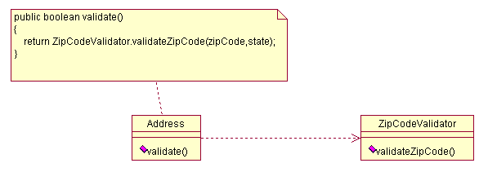
依赖关系
依赖：如果一个模型元素的变化会影响另一个模型元素，那么二者之间存在依赖关系。

Slide 72
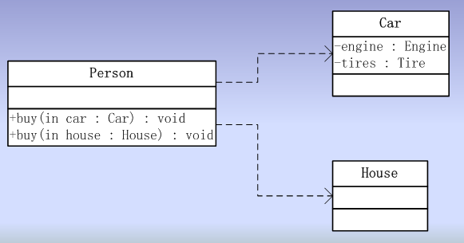
依赖关系

Slide 73
实现关系
多数情况下，实现关系被用来规定接口和实现接口的类或组件之间的关系
<<interface>>
Comparable
实现
isEqual(String) : Boolean
Hash() : Integer
…
特殊的实现标记
String
Comparable
isEqual(String) : Boolean
Hash() : Integer
…

Slide 74
高级类建模——抽象类
抽象类（abstract class）：是指没有直接的实例的类，但其子孙类有直接的实例。
具体类（concrete class）：是指可以实例化的类，可以有直接的实例。
在UML中，抽象类名用斜体表示，也可以在名称下面或后面放置关键词{abstract}。
抽象类可以定义被子类继承的方法。
抽象类可以定义操作签名，而不提供相应的方法。我们称此为抽象操作（abstract operation）。每个具体子类必须提供自己的实现。
避免使用具体父类是一种好的做法。

Slide 75
高级类建模——抽象类
Employee
yearToDateEarnings
computePay
抽象类和抽象操作
FullTimeEmployee
PartTimeEmployee
weeklyRate
hourlyRate
computePay
computePay
Worker
避免具体父类
Butcher
Baker
other

Slide 76
高级类建模——约束
约束（constraint）是涉及模型元素的一种布尔条件，这些元素包括对象、类、属性、链接、关联和泛化集等。
约束限制了元素可以假定的取值。

Slide 77
高级类建模——约束
boss
Window
Employee
Job
0..1
length
width
salary
priority
*
{salary≤boss.salary}
{0.8≤length/width ≤ 1.5}
{priority never increases}
对象上的约束
Person
*
MemberOf
*
Committee
{subset}
1
*
ChairOf
关联之间的子集约束

Slide 78
高级类建模——包
包（package）是一组拥有公共主题的元素（包括类、关联、泛化和更小的包）。
包可以分割模型，使其更易理解和管理。
设计包时经常会用下面这些技巧：
仔细刻画每个包的作用域；
在单个包中定义每个类；
让包变得内聚。
PackageName
包的表示法

Slide 79
★
状态建模
状态模型刻画了对象及其关系随着时间的变化，描述响应外部激励而发生的操作序列。
状态模型由多个状态机图组成。
每个类对应一个状态机图，描述对应用程序来说是重要的那些时序行为。

Slide 80
状态建模——事件
事件（event）是指在某个时刻发生的事情。
两个因果无关的事件是并发的（concurrent）。
常见的事件类型：
信号事件（signal event）：信号是指从一个对象到另一个对象的明确的单向信息流动；信号事件是发送或接收信号的事件。
变更事件（change event）：是指由满足布尔表达式而引起的事件。
时间事件（time event）：是指在绝对时间上或在某个时间间隔内发生的事情所引起的事件。

Slide 81
状态建模——事件
《signal》
FlightDeparture
when (room temperature< heating set point)
when (room temperature > cooling set point)
airline
flightNumber
city
date
变更事件
信号类和属性
when (date=January 1, 2000)
after ( 10 seconds)
时间事件

Slide 82
状态建模——状态
状态（state）是对象取值和链接的抽象。
UML中用包含可选状态名的圆角矩形表示状态。
每个对象在某个时刻只能处在一种状态下，在给定时刻，类的不同对象可以存在于多个状态中。
状态确定对象对输入事件的响应，响应可能包括行为调用或状态变化。
事件表示时间点，状态表示时间段。状态对应着对象接收的两次事件之间的时间间隔。
加电
断电
加电
时间
有电
无电

Slide 83
状态建模——迁移和状态
迁移（transition）是指从一个状态到另一个状态的瞬时变化。从源状态到目标状态一发生变化，就说触发（fire）了迁移。
当事件发生时，迁移就会触发（除非有可选的警戒条件会忽略事件）。
警戒条件（guard condition）是指为了让迁移发生而必须为真的布尔表达式。
当事件发生时，警戒条件就会触发，但只有在条件为真的时候才会发生迁移。警戒条件仅在事件发生时检查一次。

Slide 84
状态建模——迁移和状态
timeout [cars in N/S left lanes]
North/south
may turn left
North/south
may go straight
timeout [no cars in N/S left lanes]
timeout
timeout
timeout [no cars in E/W left lanes]
East/west
may turn left
East/west
may go straight
timeout [cars in E/W left lanes]
警戒迁移

Slide 85
状态建模——状态机图
状态机图（statemachine diagram）的结点是状态，有向弧是状态间的迁移。
状态机图详细说明了由事件序列引起的状态序列。
状态模型（state model）包含了多个状态机图，每个类一个状态机图，状态机图建模重要的时序行为。
只为那些有时序意义的类构建状态机图。如果某类对不同的事件响应不同，或有一个以上的状态，那么它就有重要的时序行为。

Slide 86
状态建模——单触发状态图
状态机图可以表示连续循环或单触发生存期，在连续循环中不关心循环是如何开始的。
单触发状态机图表示有着有限生存期的对象，有初始状态（实心圆）和终止状态（靶心）。
Create
Destroy
Alive
初始和终止状态

Slide 87
状态建模——状态机图行为
效应（effect）：是对为响应事件而执行的行为的引用。
活动（activity）：是由效应触发的实际行为。
活动执行的条件包括：迁移、进入或退出某状态以及收到状态内的其他事件。
活动表示法是“/”和活动的名称（或描述），跟在引起活动的事件后面。
right button down/ display pop-up menu
Idle
Menu visible
right button up/ erase pop-up menu
Cursor moved/ highlight menu item

Slide 88
状态建模——状态机图行为
do活动：是指持续了一段时间的活动。
do活动只会在某个状态内出现，不能附在迁移上。
进入和退出活动：绑定在状态入口和出口的活动。
如果某状态有多个活动，则执行的顺序为：到达迁移上的活动、进入活动、do活动、退出活动、输出迁移上的活动。

Slide 89
状态建模——状态机图行为
Paper jam
do / flash warning light
复印机的do活动
Receiving
entry / pickup
exit / disconnect
状态的进入退出活动

Slide 90
状态建模——状态机图
状态机图名称
State1
do / activity
event / effect
State2
…
event (attribs) [condition] / effect
状态机图的基本表示法小结

Slide 91
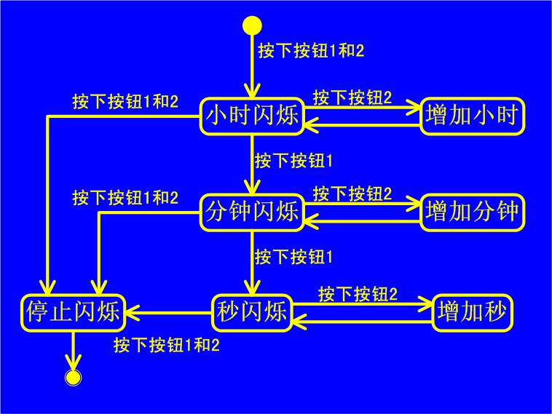
简单手表“设置时间” 的状态机图

Slide 92
高级状态建模——嵌套状态机图
当要刻画的问题复杂时，可以使用子状态机（submachine）来组织模型。
调用子状态机的UML表示法是列出局部状态名，后面跟着冒号和子状态机。
dispense: DispenseItem
DispenseItem
State1
State2
…
…
子状态机DispenseItem

Slide 93
高级状态建模——嵌套状态
可以嵌套状态以显示其共同特性、共享其行为。
组合状态（composite state）名标识外部轮廓，轮廓完全围住嵌套状态。
每个嵌套状态会接收其组合状态的输出迁移。
CarTransmission
push R
Neutral
Reverse
push N
push N
push F
Forward
stop
upshift
upshift
First
Second
Third
downshift
downshift

Slide 94
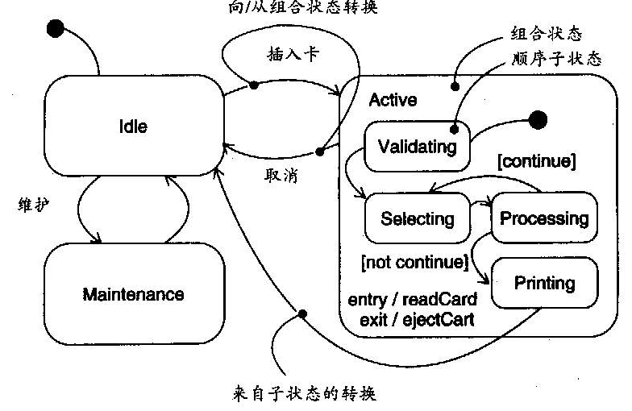
高级状态建模——嵌套状态

Slide 95
高级状态建模——历史状态
历史状态代表上次离开复合状态时的最后一个活动子状态，它用一个包含字母“H”的小圆圈表示。
每当转换到复合状态的历史状态时，对象便恢复到上次离开该复合状态时的最后一个活动子状态，并执行入口动作。

Slide 96
Washing
Rinsing
Spinning
H
Restore Power
Power Cut
Power Off

Slide 97
Hired
Applied
accepted
Assistant
Professor
H
maxPapers
rejected
Tenured
seniority
retired
Professor
H
takeSabbatical
return
Hiatus
Notes:
Provide a sample state machine for the students to read. Briefly explain the advanced concepts of the state machine that are not covered in detail in this course.
The Hired state is a composite state which means that it contains additional behavior inside the state.
The H within a circle is known as a history pseudo state or a return to history. When the accepted transition reaches history of the Hired state, since we have never been here before we go to the initial pseudo state.
The takeSabbatical transition is a group transition which means that any state inside of Hired can trigger this transition. When the return transition reaches history of the Hired state, we return to the state we were in last, i.e., if we were in the Tenured state when we took a Hiatus, we will return to the Tenured state upon reaching history.

Slide 98
★
交互建模
交互模型描述对象如何交互才能产生有用的结果。
交互可以在不同的抽象层次上建模：
在较高层次上，用例描述系统如何与外部参与者交互；
顺序图提供了更多的细节，显示一组对象间随着时间变化所交换的消息；
活动图提供更深入的细节，显示某次计算中处理步骤之间的控制流。

Slide 99
用例模型——参与者
参与者（actor）：是系统的直接外部用户——直接与系统通信的一个对象或一组对象，但不是系统的一部分。
每个参与者都表示以某种方式对系统起作用的那些对象。
参与者可以是人、设备和其他系统。
建模参与者有助于定义系统，识别系统内部及其边界上的对象。

Slide 100
用例模型——用例
用例（use case）：是系统通过与参与者的交互可以提供的一段连贯的功能。
每个用例会涉及一个或多个参与者以及系统本身。
用例涉及系统和其参与者之间的消息序列。
用例有固定的消息序列，但也会有一些变体。用例把与一部分系统功能相关的所有行为组合在一起：普通主线行为、普通行为的变体、异常条件、错误条件和请求取消。

Slide 101
用例模型——用例描述
Use Case的描述：
Use Case的名字：唯一标识
参与的Actor(s)：标出其中的主动Actor
入口条件：Use Case启动前需要的条件
事件流：Use Case的动作序列
出口条件：完成后应满足的条件
特殊需求：非功能性需求

Slide 102
用例模型——用例描述
use case name
Use case: PaySalesTax
ID: 1
Brief description: Pay Sales tax to the Tax Authority at the end of the business quarter.
Primary actors: Time
Second actors: Tax Authority
Preconditions: 1. It is the end of the business quarter.
Main flow: The use case starts when it is the end of the business quarter. The system determines the amount of Sales Tax owed to the Tax Authority. The system sends an electronic payment to the Tax Authority.
Postconditions: 1. The Tax Authority receives the correct amount of Sales Tax.
Alternative flows: None.
use case identifier
brief description
the actors involved in the use case
the system state before the use case can begin
The actual steps of the use case
the system state when the use case can has finished
alternative flows

Slide 103
Use case: ManageBasket
ID: 2
Brief description: The customer changes the quantity of an item in the basket.
Primary actors: Customer
Second actors: none
Preconditions: 1: The shopping basket contents are visible
Main flow: 1. The use case starts when the Customer selects an item in the basket 2. If the Customer selects “delete item” 2.1 The system removes the item from the basket 3. If the Customer types in a new quantity 3.1 The system updates the quantity of the item in the basket.
Postconditions: None
Alternative flows: None.
事件流中的分支：Keyword If

Slide 104
事件流中的循环：Keyword For
Use case: FindProduct
ID: 3
Brief description: The system finds some products based on Customer search criteria and displays them to the Customer.
Primary actors: Customer
Second actors: none
Preconditions: None
Main flow: 1. The use case starts when the Customer selects “find product” 2. The system asks the Customer for search criteria. 3. The Customer enters the requested criteria. 4. The system searches for products that match the Customer’s criteria. 5. If the system finds some matching products then 5.1 For each product found 5.1.1 The system displays a thumbnail sketch of the product. 5.1.2 The system displays a summary of the product details. 5.1.3 The system displays the product price. 6. Else 6.1 The system tells the Customer that no matching products could be found.
Postconditions: None
Alternative flows: None

Slide 105
事件流中的循环：Keyword While
Use case: ShowCompanyDetails
ID: 4
Brief description: The system displays the company details to the Customer
Primary actors: Customer
Second actors: none
Preconditions: None
Main flow: 1. The use case starts when the Customer selects “show company details”. 2. The system displays a web page showing the company details. 3. While the Customer is browsing the company details 3.1 The system plays some background music. 3.2 The system displays special offers in a banner ad.
Postconditions: 1. The system has displayed the company details. 2. The system has played background music. 3. The system has displayed special offers.
Alternative flows: None

Slide 106
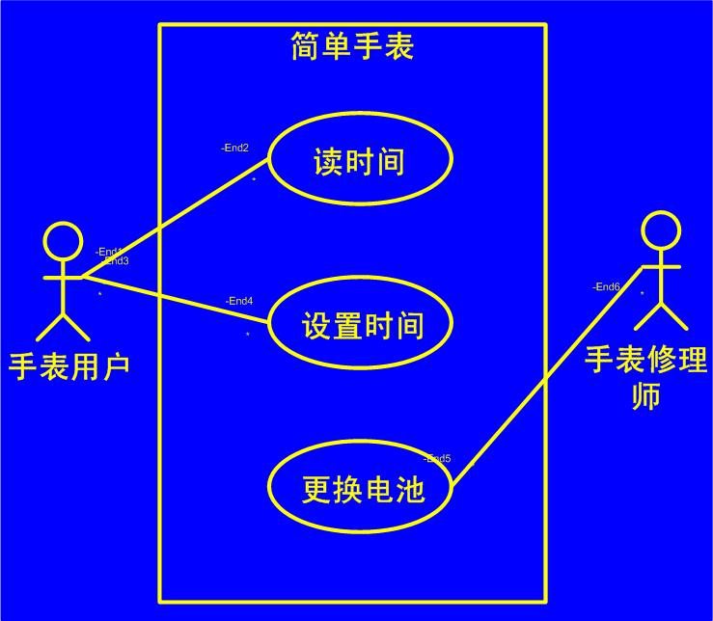
用例模型——用例图
用例图包括一组用例和一组参与者，主要用于描述系统和外部环境的关系。

Slide 107
用例模型——用例模型的准则
首先确定系统边界。
确保关注参与者。
每个用例必须给用户提供价值。
关联用例和参与者。
记住用例是非形式化的。
用例可以结构化。

Slide 108
高级交互建模——用例关系
<<extend>>
Extend
<<include>>
Include
Generalization

Slide 109
高级交互建模——用例关系的含义
Extend
分离扩展路径
Include
提取公共步骤，便于复用
Generalization
同一业务目的的不同技术实现

Slide 110
高级交互建模——用例包含关系
包含（include）关系将一个用例合并到另一个用例的行为序列中。
被包含的用例就像是子程序。
安全会话
《include》
验证密码
做交易
《include》
用例包含

Slide 111
包含关系示例

Slide 112
包含关系误用

Slide 113
高级交互建模——用例扩展关系
扩展（extend）关系给用例添加增量行为。
将常规动作放在一个基本用例中，将非常规动作放在其扩展用例中。
扩展用例会把自己加入基用例中，而不是基用例显式地合并扩展用例。
交易股票
交易期权
《extend》
《extend》
《extend》
《extend》
保证金交易
沽空卖出
极限订单
用例扩展

Slide 114
扩展关系示例

Slide 115
扩展关系误用

Slide 116
《extend》Vs. 《Include》
What is interest about 《extend》is that the base use case does not know anything about the extension use cases. It just provides hooks for them. In fact, the base use case is perfectly complete without its extensions. This is very different from 《include》, where the base used cases were incomplete without their inclusion use cases.

Slide 117
高级交互建模——用例泛化关系
泛化（generalization）可以显示通用用例的一个特殊变体。
父用例表示通用的行为序列，通过插入额外的步骤或定义步骤，子用例特化父用例。
做交易
交易债券
交易股票
交易期权
用例泛化

Slide 118
高级交互建模——用例关系
用例关系的准则：不要过度使用用例关系，更不要将用例关系用到编程当中。用例的目标是澄清需求。
用例泛化：如果一个用例有几种变体，那么就用抽象用例建模公共的行为，再特化每种变体。
用例包含：如果一项用例包含有一段定义良好且有可能用在其他场合的行为片段，那么就该为该行为定义一项用例，并把该用例包含在原始用例中。
用例扩展：如果用可选特性来定义一项有意义的用例，那么要把基行为建模为用例，并用扩展关系来增加特性。
包含关系和扩展关系：都可以把行为分解成较小的片段。但是，包含关系隐含着被包含行为是配置系统的一个必要的部分，而扩展关系暗示着没有增加的行为的系统也是有意义的。

Slide 119
顺序模型
顺序模型详细描述用例的主题。

Slide 120
顺序模型——场景
场景（scenario）是指系统在某个特定的执行期内所发生的一系列事件。
场景可以看作是用例的一次特定执行。
场景可以表示为一系列文本语句。
在开发的早期阶段应该在高层表达场景；在后续阶段可以显示确切的消息。

Slide 121
顺序模型——顺序图
顺序图（sequence diagram）显示了交互的参与者以及参与者之间的消息序列。
一个对象通过发送消息与其他对象相互作用。一个对象对消息的接收触发一个操作的执行，从而可能给其他对象发消息。
顺序图对识别用例中的附加对象很有用：
包含在用例中的对象称为参与对象；
顺序图展示了这些对象间传送消息的时间顺序，反映了对象之间的一次特定交互过程。

Slide 122
顺序模型——顺序图
每个参与者以及系统都用一条垂直的生命线（lifeline）表示；
每条消息用从发送方指向接收方的水平箭头表示；
时间从上往下延伸，但间距是不相关的；
图中只显示了消息的顺序，而不是它们的准确时间。

Slide 123
顺序模型——顺序图
:顾客
:股票经纪人系统
:证券交易所
登陆
安全的通信
{验证顾客身份}
显示投资组合信息
输入买入日期
{验证资金}
申请确认
确认买入
显示订单号
下订单
注销
{执行订单}
非安全的通信
显示再见窗口
报告交易结束

Slide 124
顺序模型——顺序图
每个用例需要一张或多张顺序图来描述其行为。每张顺序图显示用例的一个特定的行为序列。
顺序图可以显示大规模的交互，但这样的交互常会包含许多独立的可以按不同方式进行组合的任务。无需重复信息就可以为每项任务绘制一张独立的顺序图。
也要为用例内部的每种异常绘制一张顺序图。

Slide 125
顺序模型——顺序图
:顾客
:股票经纪人系统
:证券交易所
输入买入日期
申请确认
{验证资金}
确认买入
显示订单号
下订单
报告交易结束
{执行订单}
买入股票的顺序图

Slide 126
顺序模型——顺序图
:顾客
:股票经纪人系统
:证券交易所
输入买入日期
拒绝买入
{验证资金：资金不足}
取消买入
买入股票失败的顺序图

Slide 127
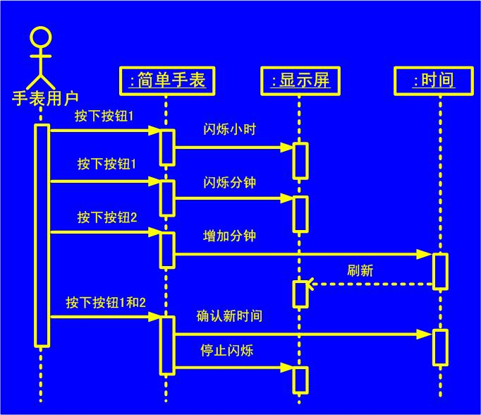
顺序图示例：简单手表调时

Slide 128
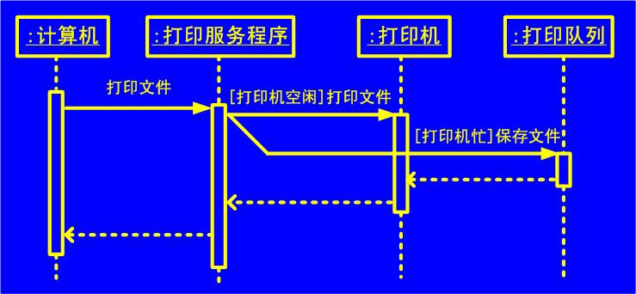
顺序图示例：一台打印服务器

Slide 129
顺序模型
顺序模型的准则：
至少为每个用例编写一种场景；
把场景抽象为顺序图；
划分复杂的交互；
为每种错误条件绘制一张顺序图。

Slide 130
高级交互建模——带有临时对象的顺序图
objectA
objectB
operationE(c, d)
createC(arg)
objectC
operationE(m, n)
resultT
×
resultV
带有临时对象的顺序图
UML表示创建的方法是，把对象符号放在表示创建此对象的调用的箭头头部。
一个大“X”标记表示顺序图中被销毁对象生命周期的结束。“X”放在销毁对象的调用箭头的头部；如果对象自行销毁并将控制权返回给另一个对象，那么“X”就放在返回箭头的尾部。

Slide 137
通信图简介
也是用来描述系统中对象间的动态协作关系；
通信图侧重说明哪些对象间有消息传递；
顺序图侧重表述在某情况下对象间传递消息的时序性；
通信图中要给消息编号来标明消息的执行顺序；

Slide 138
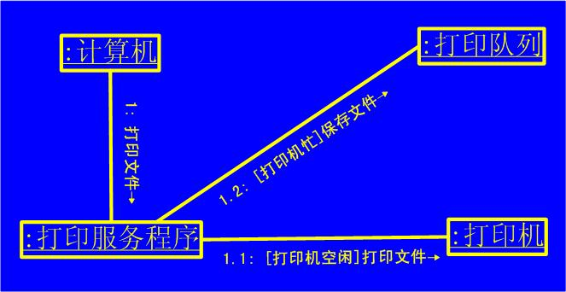
通信图示例：打印服务器

Slide 139
活动模型
活动图（activity diagram）显示了组成复杂过程的步骤序列。
与顺序图类似，活动图可以显示控制流，但专注于操作而不是对象。
活动图在设计算法和工作流的早期阶段最为有用；
类似流程图，描述一个Use Case的处理流程；
活动图可以方便地描述控制转移条件以及并行执行等要求。

Slide 140
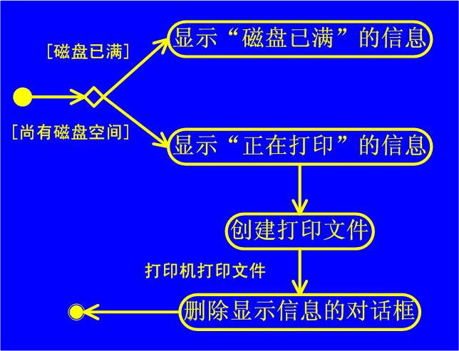
活动图示例：打印过程

Slide 141
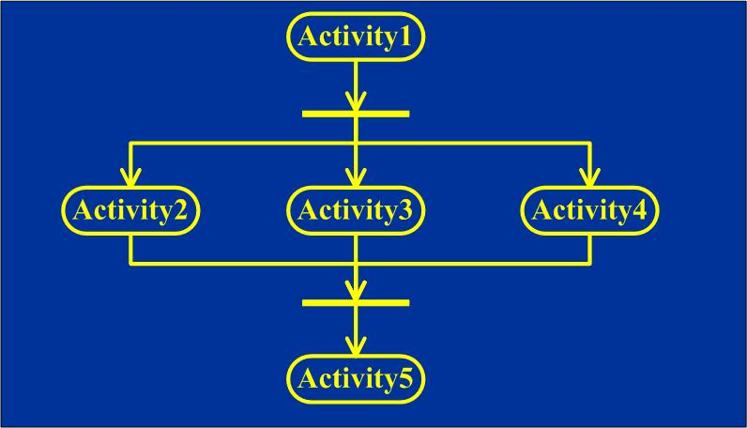
活动图示例：表示并发和同步

Slide 142
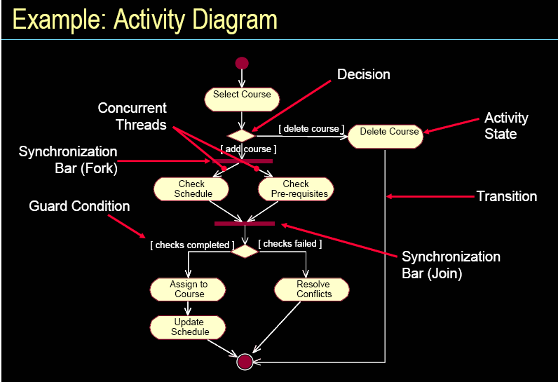

Slide 143
构件图简介
构件图描述程序代码的组织结构；
构件：
源代码构件
二进制目标代码构件
可执行构件
文档构件

Slide 144
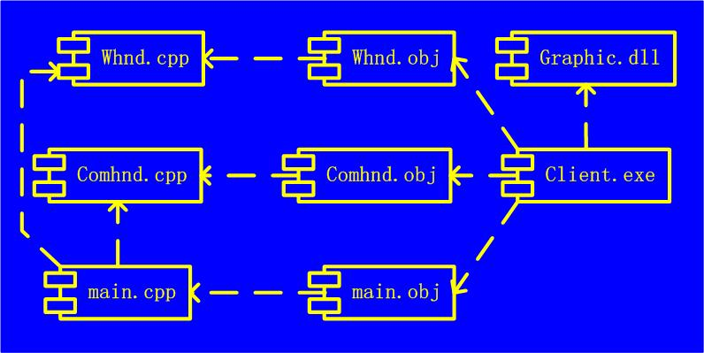
反映程序代码构件间的依赖关系的构件图

Slide 145
配置图简介
描述系统中软硬件的物理配置情况和系统体系结构；
节点(Nodes)是一个能够执行制品的实体；
执行环境(Execution Environments)节点
设备(Device)节点
连接表示各节点的连接方式；
节点内部表示分配到该节点运行的构件或对象（制品）。

Slide 146
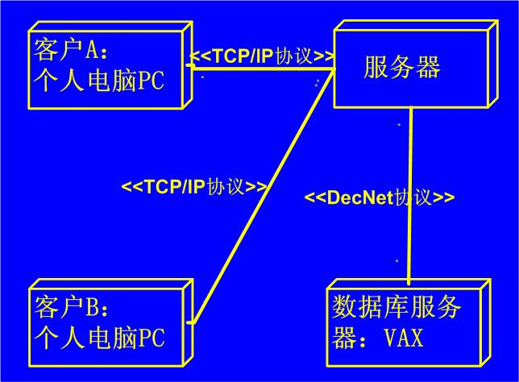
描述一个系统的物理体系结构的配置图

Slide 147
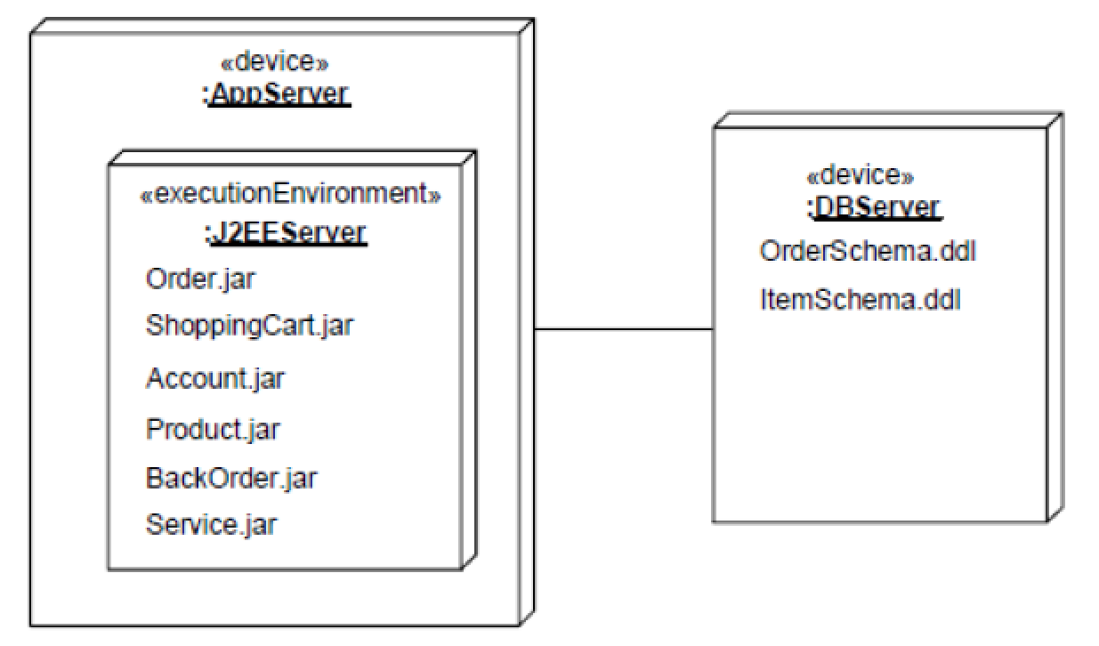
内部包含执行环境节点的设备节点与其他设备节点的通信连接

Slide 148
UML的三种扩展机制
标记值（Tagged Value）
附属于UML元素的各种信息（Property）
具有形式：{属性名 = 值}
约束（Constraint）
UML中限制一种或多个元素语义的规则
形式：{约束条件}

Slide 149
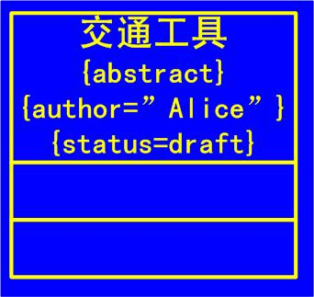
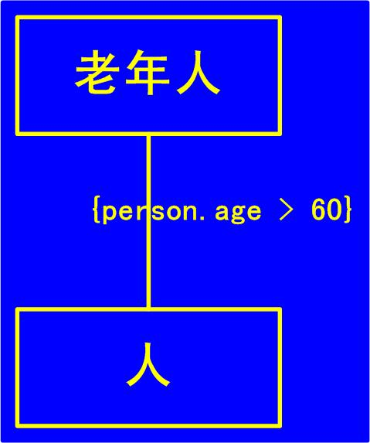
UML的三种扩展机制

Slide 150
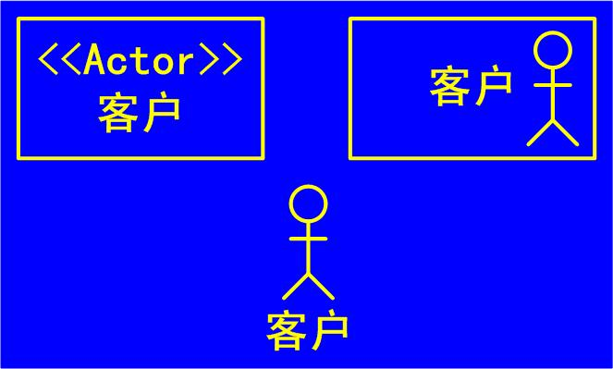
UML的三种扩展机制
构造型（Stereotype）
构造型机制是指在已有的模型元素基础上建立一种新的模型元素。它与现有元素要相差不多，只是多一些特别的语义

Slide 151
用视图描述系统
视图：被建模系统的各个方面，它们都反映同一个系统，具有一致性；
建立完整模型所需的视图种类和数量不定，按需选取；
视图把建模语言同开发系统的方法、过程连接起来；

Slide 152
用UML描述系统的5个视图
Use Case View（用例视图）：
视图内容：系统行为、动力
静态表现：Use Case图
动态表现：交互图、状态图、活动图
观察角度：用户、分析员、测试员
Logic View（逻辑视图）：
视图内容：问题及解决方案的术语词汇
静态表现：类图、对象图
动态表现：交互图、状态图、活动图
观察角度：类、接口、协作

Slide 153
用UML描述系统的5个视图
Process View（进程视图）：
视图内容：性能、可伸缩性、吞吐量
静态表现：类图、对象图
动态表现：交互图、状态图、活动图
观察角度：线程、进程
Component View（实现视图）：
视图内容：构件、文件
静态表现：构件图
动态表现：交互图、状态图、活动图
观察角度：配置、发布（Releases）

Slide 154
用UML描述系统的5个视图
Deployment View（实施视图）：
视图内容：部件的发布、交付、安装
静态表现：配置图
动态表现：交互图、状态图、活动图
观察角度：拓扑结构的节点

Slide 155
用UML描述系统的5个视图
逻辑视图
实现视图
系统装配
配置管理
词汇
功能
用例视图
行为
系统拓扑
分布
交付
安装
性能
可伸缩性
吞吐量
进程视图
实施视图

